Slide 1
Bloc 1, Gouvernance des données et de l’IA
Plan de gouvernance, qualité, risques et responsabilités
Meriem Dhiab | RNCP41993 | Version de travail

Slide 2
Problématique et périmètre
Aider une marque de luxe à anticiper la demande
Réduire le risque de rupture et de surstock
Utiliser des données synthétiques, agrégées et traçables
Conserver une validation humaine avant toute décision
Luxury Stock AI | Architecte en IA | 2

Slide 3
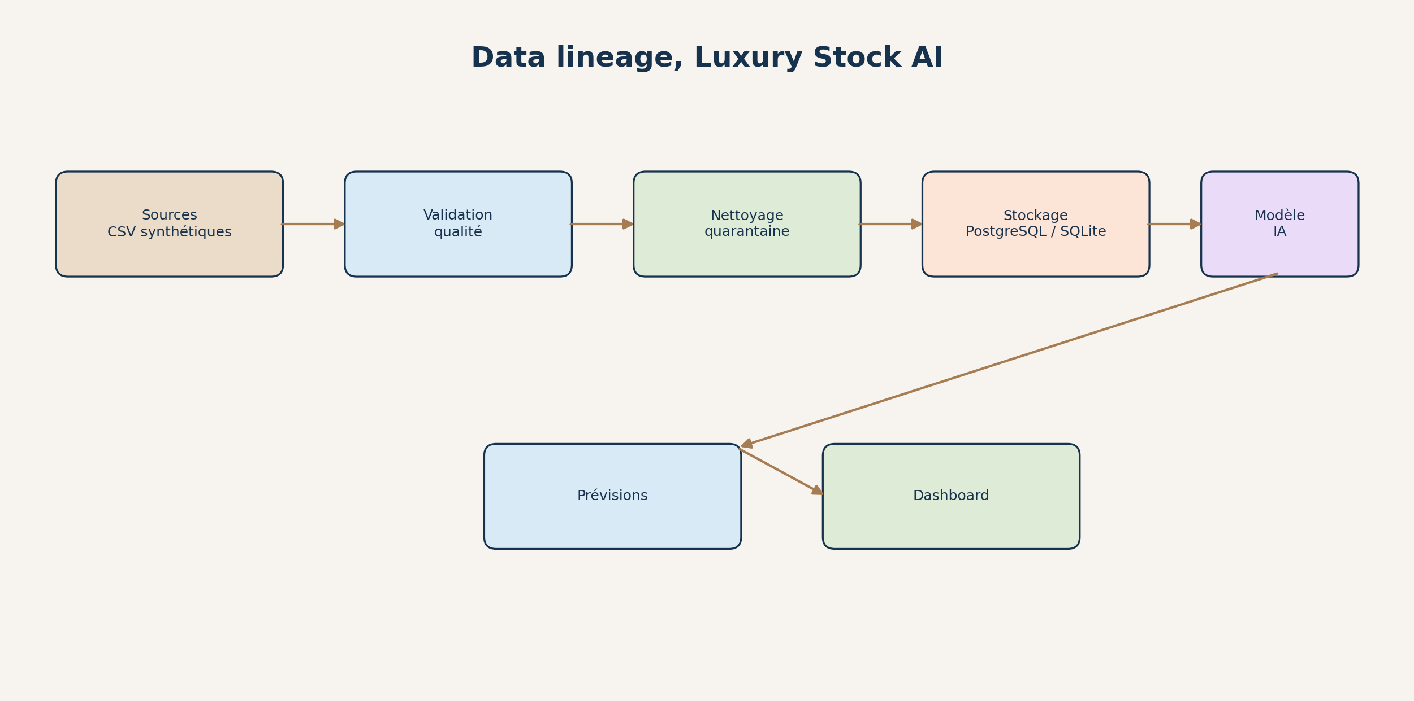
Données et chaîne de responsabilité
Produits, calendrier, ventes et inventaire
Data owner : définition et provenance
Data engineer : qualité, transformation et chargement
Utilisateur métier : interprétation et décision
Chaque transformation est documentée dans les rapports
Luxury Stock AI | Architecte en IA | 3

Slide 4
Qualité et traçabilité
Colonnes obligatoires et types contrôlés
Dates, valeurs manquantes, quantités négatives
Doublons et produits inconnus isolés
Lignes rejetées conservées en quarantaine
Hashes des sources dans ai_data_report.json
Luxury Stock AI | Architecte en IA | 4

Slide 5
Risques IA
Fuite de données dans l’évaluation
Erreur de prévision et dérive de la demande
Surconfiance dans la recommandation
Biais de disponibilité entre catégories
Exposition de secrets ou rupture de traçabilité
Luxury Stock AI | Architecte en IA | 5

Slide 6
RGPD, sécurité et accessibilité
Aucune donnée personnelle dans le MVP
Analyse à refaire si des clients réels sont ajoutés
Secrets injectés par variables d’environnement
Contraste et libellés lisibles dans le dashboard
Alternative textuelle aux graphiques
Luxury Stock AI | Architecte en IA | 6

Slide 7
Contrôles et amélioration continue
Baseline et modèle candidat comparés
Monitoring des MAE et RMSE
Réentraînement si baisse durable ou dérive
Validation humaine des alertes
Rapports JSON utilisables comme preuves
Luxury Stock AI | Architecte en IA | 7

Slide 8
Conclusion du bloc 1
Le jury peut identifier les responsables
La provenance et la qualité sont vérifiables
Les risques sont associés à des contrôles
Le plan est compréhensible par un public non technique
Gouvernance = responsabilités claires + preuves vérifiables + décision humaine
Luxury Stock AI | Architecte en IA | 8

